Slide 1
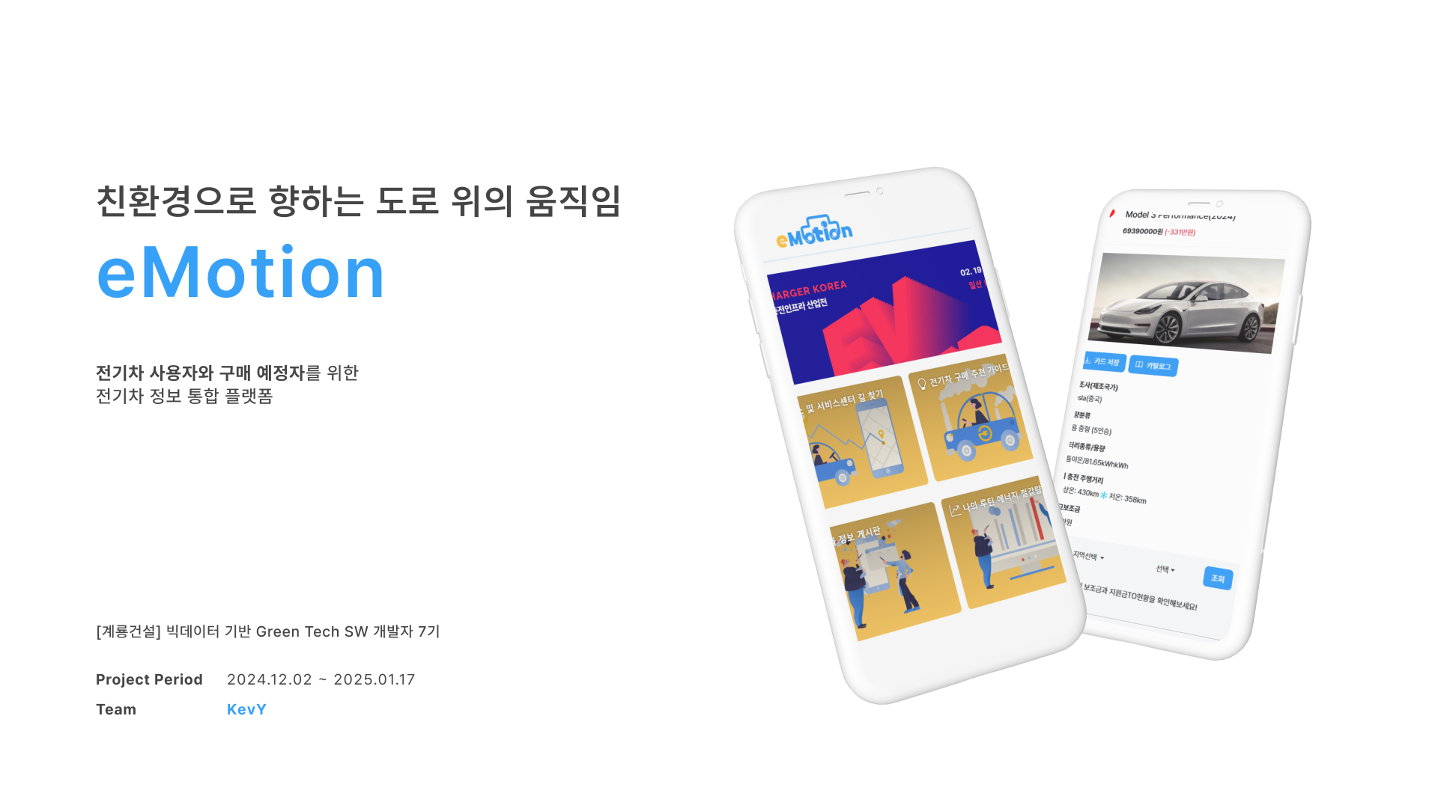

Slide 2
INDEX
01. 프로젝트 개요
02. 수행 절차 및 방법
03.AI 모델 선정
• 프로젝트 소개
• 주제 선정 배경
• 벤치마킹 및 차별점
• 비즈니스 모델
• 기대효과 및 활용성
• 개발 환경 및 일정
• 시스템 아키텍처
• 활용 데이터
• ERD 설계
• 전기차 충전소 혼잡도 예측
• 내연기관차 주유비 가격 분석
04. 시스템 설계 및 구현
05. 팀 구성 및 역할
• 주요 기능 시연
• 메뉴 구조도
• 팀원 소개

Slide 3
프로젝트 개요
- 프로젝트 소개
- 주제 선정 배경
- 벤치마킹 및 차별점
- 비즈니스 모델
- 기대효과 및 활용성

Slide 4
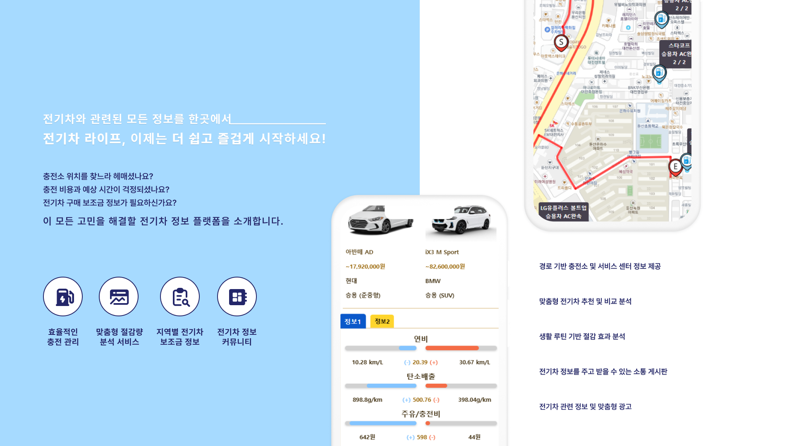
프로젝트 개요
프로젝트 소개

Slide 5

프로젝트 개요
프로젝트 이름
e(전기:Electric) + Motion(움직임)

Slide 6

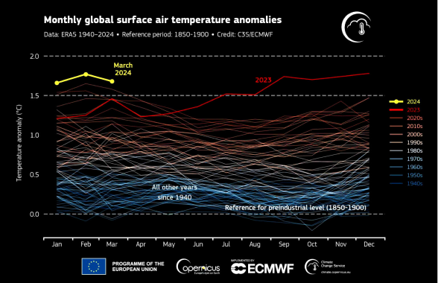
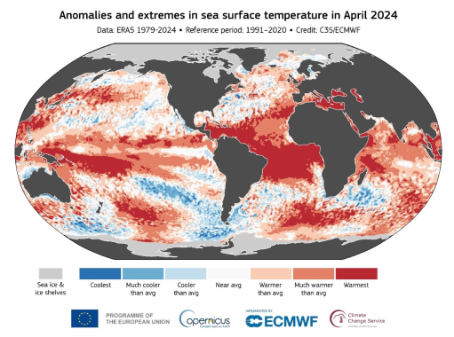
주제 선정 배경
탄소중립의 중요성
1.5도 기후변화란?
지구 평균 기온이 산업화 이전 대비 1.5℃ 상승하는 현상으로
2015년 파리 기후변화 협약에서 설정한 기후 재앙 방지를 위한 마지노선
1940~2024년
지구 표면 온도 상승치
2024년 해수면 온도
지구 평균 기온
1.52℃ 상승↑

Slide 7
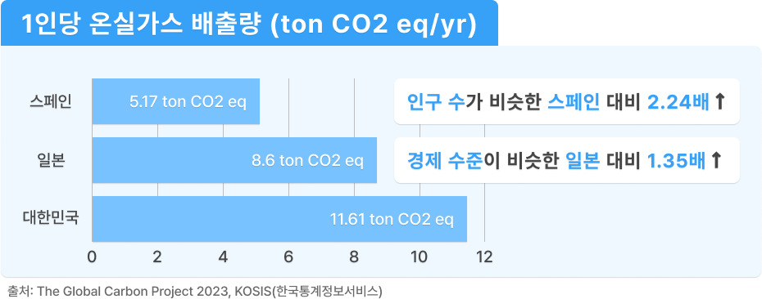








주제 선정 배경
국내 탄소중립 현황
30년 기준 국내 변화
연평균 기온
1.6°C 상승
기준
열대야 일수
8.4일 증가
+2.24배 ↑
기준
여름 길이
20일 증가
+1.35배 ↑

Slide 8
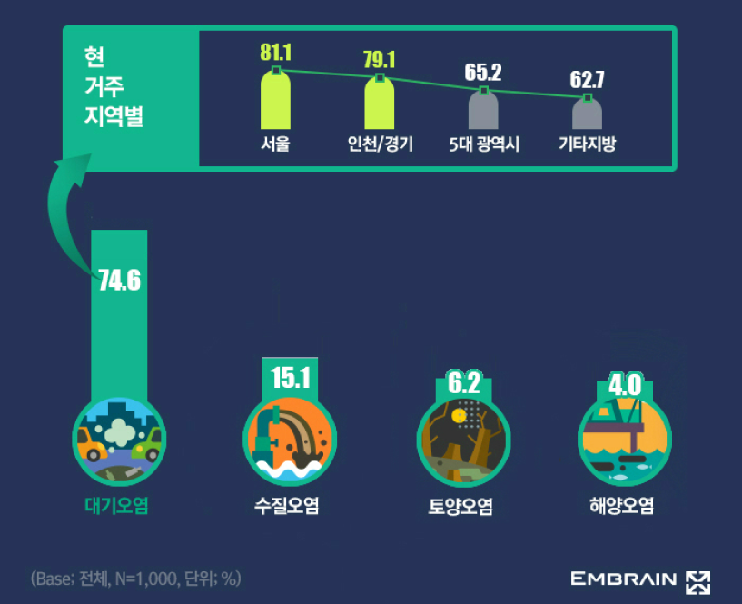
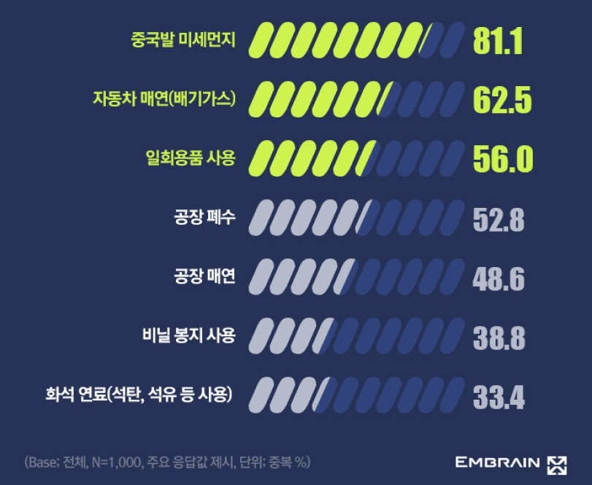
주제 선정 배경
내연기관차의 문제점
국내 환경 오염이 심각한 분야
국내 환경 오염의 주범

Slide 9








주제 선정 배경
전기차와 내연기관차 비교
전기차
대기 오염 배출
x
대기질 개선
20.47t
(미터톤)
탄소 배출량 평균 약 53% 절감(전기차 25만km 운행 기준)
내연기관차
질소 산화물
배출
미세먼지
배출
43.70t
(미터톤)

Slide 10
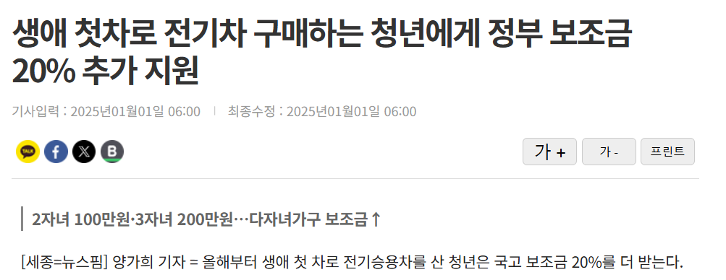
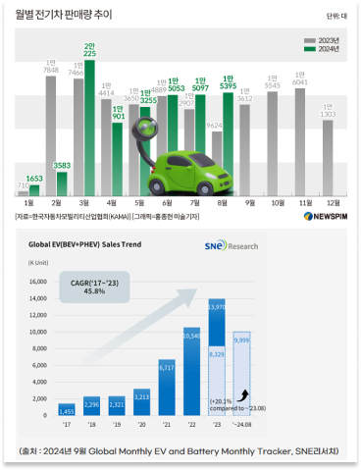
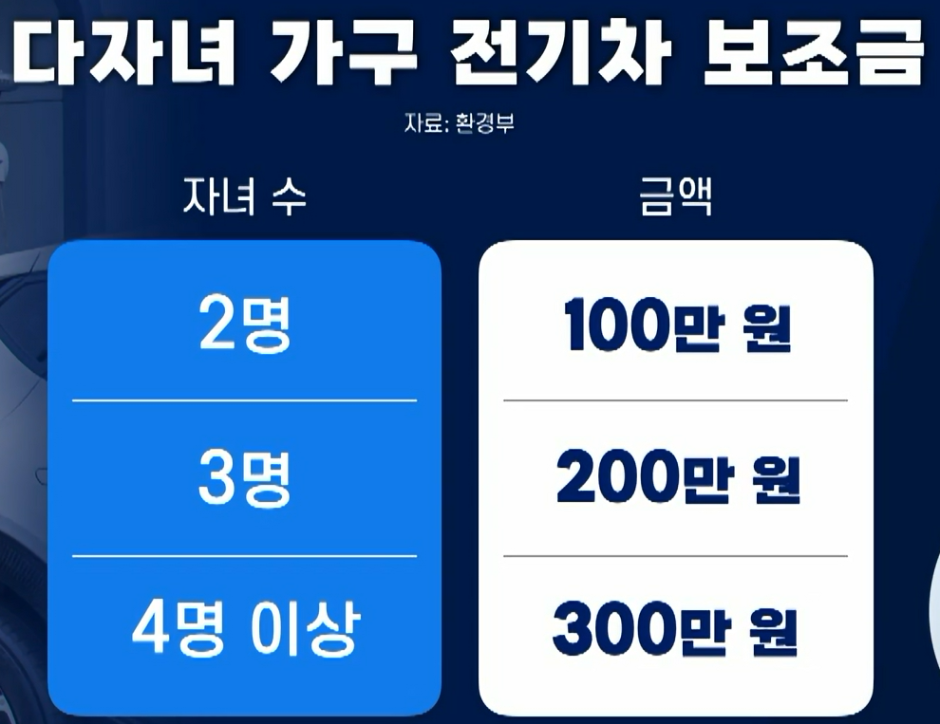
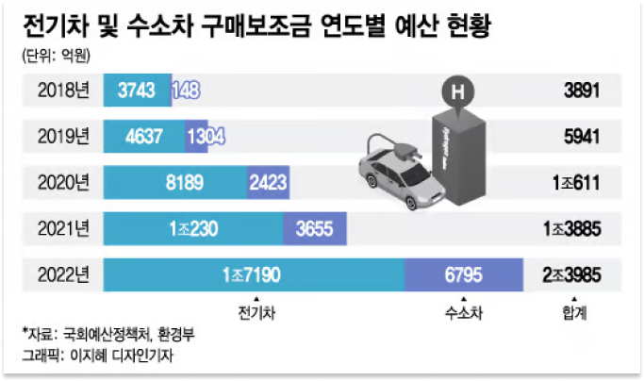
주제 선정 배경
전기차의 판매량 증가 및 지원
전기차 판매량
보조금 지원

Slide 11
주제 선정 배경
전기차의 사용자의
충전 인프라 개선
평소 전기차 이용시 불편에 대한 설문조사
서울 거주 만 19세 이상 성인 남녀 대상 충전기 이용 시 불편 요인
응답자 중 68.3%, 전기차 구매 의사 ‘잠재적 수요자’
충전기 고장이
잦음
충전소 위치를
알기 어려움
충전소가
많지 않음
키워드
충전에 시간이
많이 걸림

Slide 12

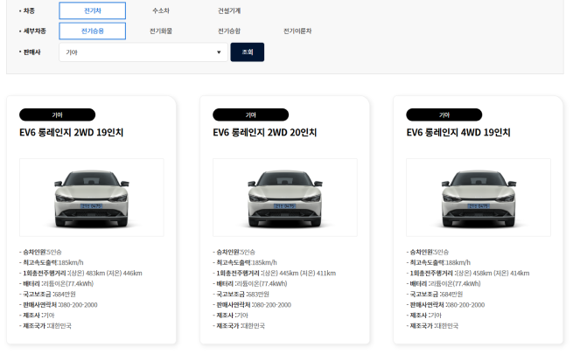
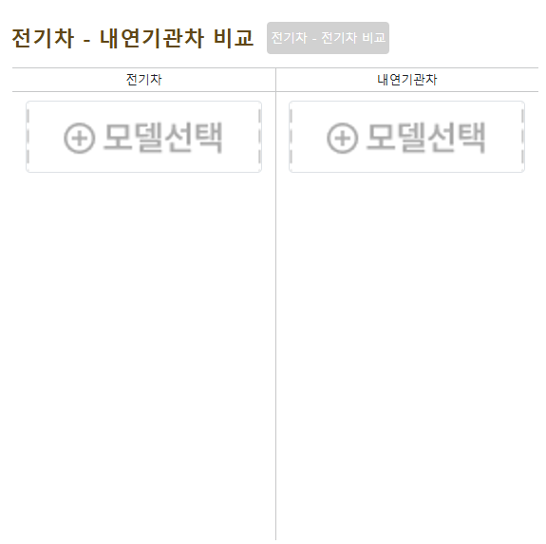
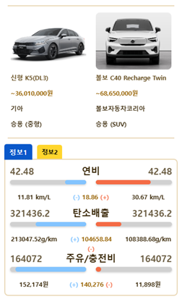
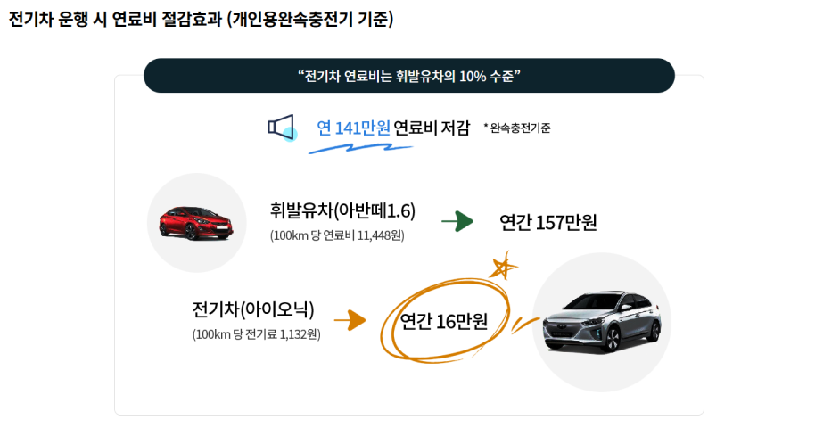
벤치마킹 및 차별점
무공해차 통합 누리집
의 차별점

Slide 13
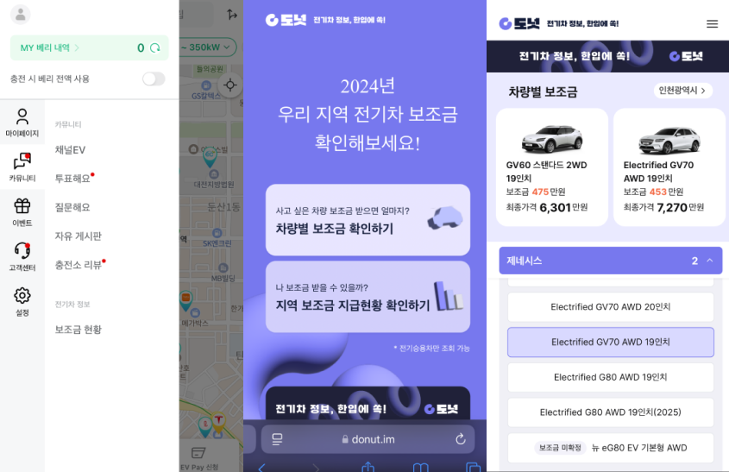
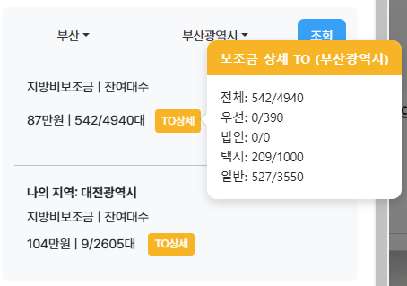
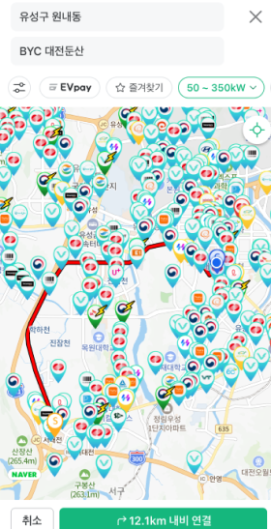
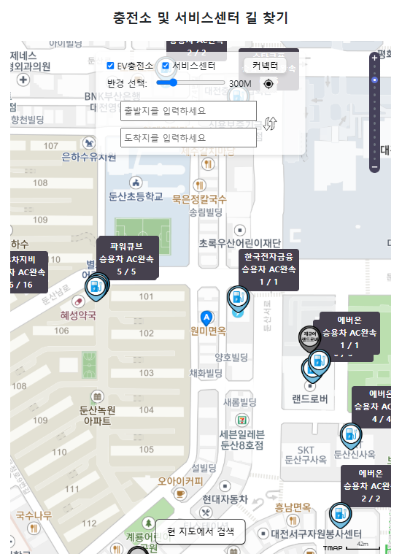
벤치마킹 및 차별점
EV Infra
의 차별점

Slide 14
벤치마킹 및 차별점
타사 주요 서비스 비교 정리
 | eMotion | 무공해차 통합 누리집 | EV Infra
절감 효과 확인 | O | X | △
보조금 현황(지역별) | O | X | △
충전소 필터 지정 | O | △ | X

Slide 15

비즈니스 모델
사용자 구분
일반 사용자
사업자
관리자
- 전기차 구매에 대한 정보 확인 가능
- 충전소 위치 및 실시간 충전소 상태 확인
- 전기차 선호도 파악 (연령별 / 지역별)
- 판매 딜러 연결 (지역별 보조금 이용)
- 전체 통계 데이터 확인 가능
- 사업자와 사용자 권한 부여

Slide 16


비즈니스 모델
수익화 다이어그램
정보 통계 관리
관리자
사용자
전기차 구매
정보 통계
접근 권한 관리
구매 및
연령대 정보
전기차 정보
전기차 판매 연결
환경 보호 실천
광고 수익
회원 데이터
사업자
사회적 과제
탄소 저감 실천

Slide 17



프로젝트 개요
기대효과 및 활용방안
전기차
구매 촉진
데이터 기반
수익 창출
전기차 산업
활성화
맞춤형 정보 제공으로
소비자의 구매 결정을 지원하고
보급 확대에 기여
사용자 통계 데이터를
딜러 및 제조사에 제공하여
새로운 수익 모델 구축
관련 기업과의 협업 및 사용자 커뮤니티
활성화로 산업 전반의 성장 도모

Slide 18
수행 절차 및 방법
- 개발 환경 및 일정
- 시스템 아키텍처
- 활용 데이터
- ERD 설계

Slide 19
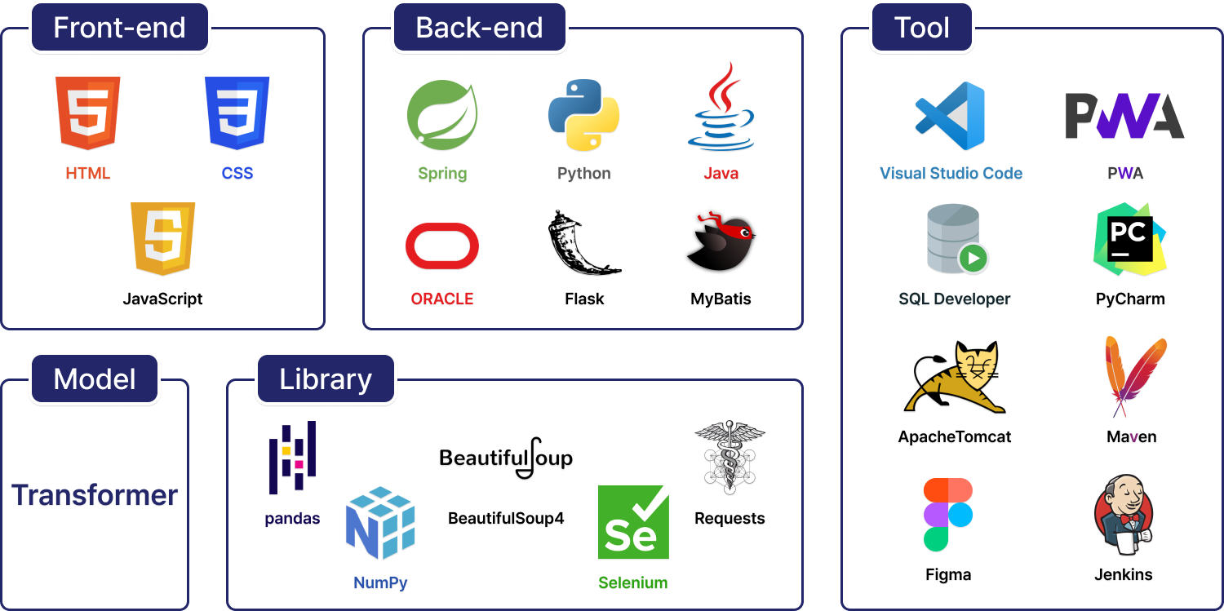
수행 절차 및 방법
개발 환경

Slide 20
수행 절차 및 방법
개발 일정
12.02
12.05
12.08
12.12
12.15
12.20
12.25
12.30
01.05
01.10
01.13
01.16
주제 선정 및 자료 조사
요구사항 분석 및 설계
데이터 수집
데이터 전처리 및 DB 생성
기능 정의 및 화면 설계
각 기능 구현
개선 사항 반영 및 발표 준비

Slide 21
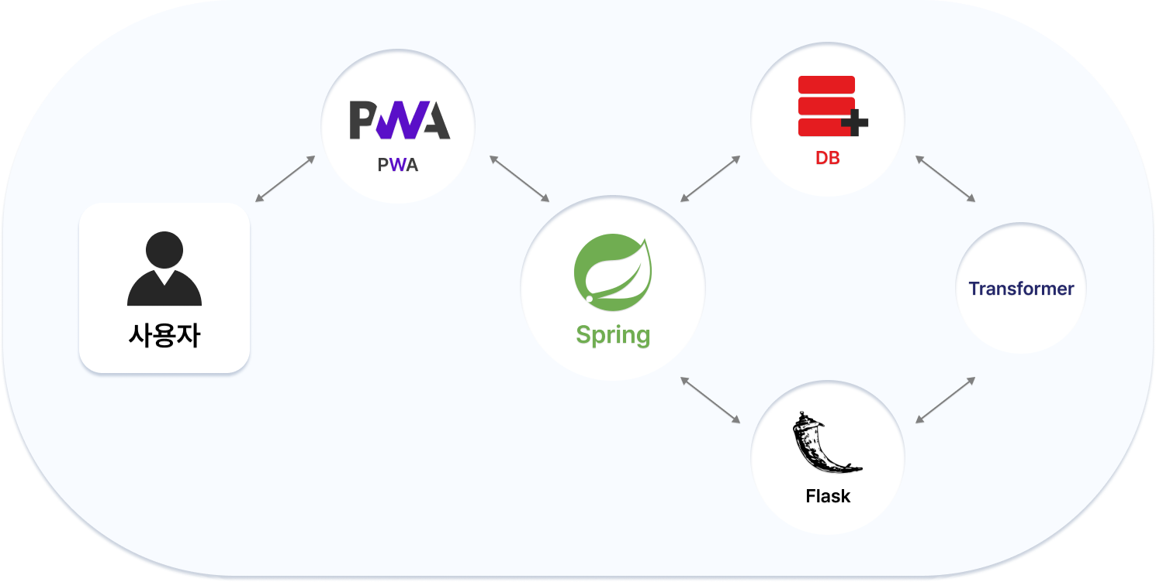
수행 절차 및 방법
시스템 아키텍처

Slide 22
수행 절차 및 방법
PWA 선정 이유
Kotlin
PWA
React Native
고성능과 플랫폼 전용 기능 완벽히 활용 가능
플랫폼별 독립적으로 개발
개발 비용과 시간이 가장 많이 소요
앱스토어 등록 및 업데이트 절차 필요
두 플랫폼의 코드 베이스 별도 관리 필요
단일 코드로 모든 플랫폼에서 실행 가능
설치 없이 브라우저에서 바로 사용 가능하여 배포가 간단함
자동 업데이트 및 유지 보수 용이
비용 절감과 빠른 개발이 가능하며 오프라인 모드 지원
사용자 접근성과 플랫폼 독립성이 뛰어남
JavaScript 기반 단일 코드
iOS, Android 모두 지원
앱스토어 등록 및 업데이트 절차 필요
중간 정도의 개발 비용과 유지 보수 난이도
네이티브 모듈 구현이 필요한 경우 추가 작업 필요
플랫폼 전용 기능을
활용해야 하는 경우 적합
비용 절감 및 빠른 배포
플랫폼 독립성이 중요한 경우 적합
다양한 플랫폼에서 일관된 경험을
제공해야 하는 경우 적합

Slide 23
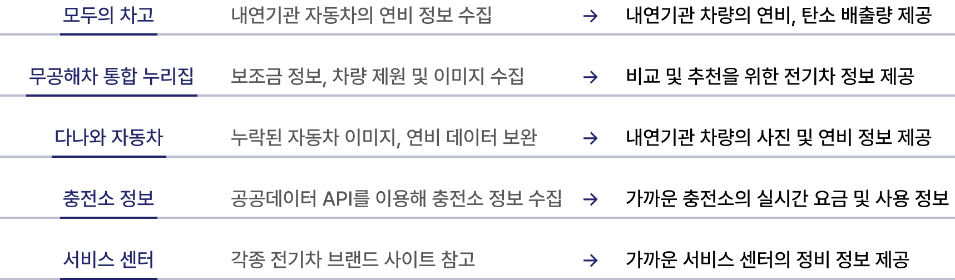
수행 절차 및 방법
활용 데이터

Slide 24
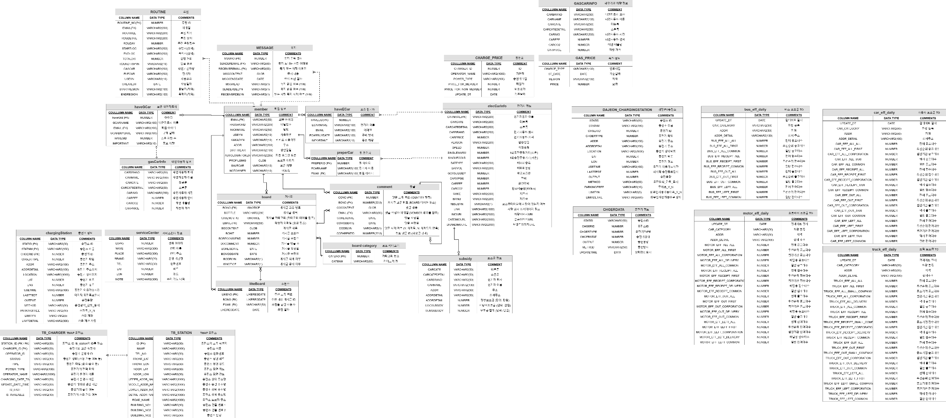
수행 절차 및 방법
ERD 설계

Slide 25
AI 모델 선정
- 전기차 충전소 혼잡도 예측
- 내연기관차 주유비 가격 분석

Slide 26
AI 모델 선정
전기차 충전소
혼잡도 예측
내연기관차 주유비
가격 분석

Slide 27
AI 모델 선정
전기차 충전소 혼잡도 예측
데이터 수집
탐색적 데이터 분석
시스템 구현
한국 환경 공단
전기자동차 충전소 정보 [충전보/충전소 상태] REST API

Slide 28

AI 모델 선정
전기차 충전소 혼잡도 예측
수집 기간 : 2024.12.13 ~ 현재
데이터 수: 약 135,827,987건
충전기 위치
충전기 상태
busild | 기관 아이디
chgerId | 충전기 아이디
lat | 충전소 위도
lng | 충전소 경도
chgerType | 충전기 타입
busild | 기관 아이디
statId | 충전소 아이디
chgerId | 충전기 아이디
stat | 충전기 상태
$\frac{\text{24}\text{시간}\text{(}\text{분}\text{)} }{요청 주기\left(분\right)}=\frac{\text{1440}}{\text{3}}=\text{480}번 수집\text{(}\text{1}일$ 기준)

Slide 29
AI 모델 선정
전기차 충전소 혼잡도 예측
대전 지역 충전기 수량 별 충전소 통계
충전기 | 충전소
1 | 506
2 | 778
3 | 354
4 | 195
5 | 152
6 – 10 | 283
11 – 15 | 89
16 – 20 | 57
21 – 30 | 37
31 – 85 | 38
총합 | 2489

Slide 30
AI 모델 선정
전기차 충전소 혼잡도 예측
데이터 수집
탐색적 데이터 분석
시스템 구현
충전소 비율 및 사용량 분석

Slide 31
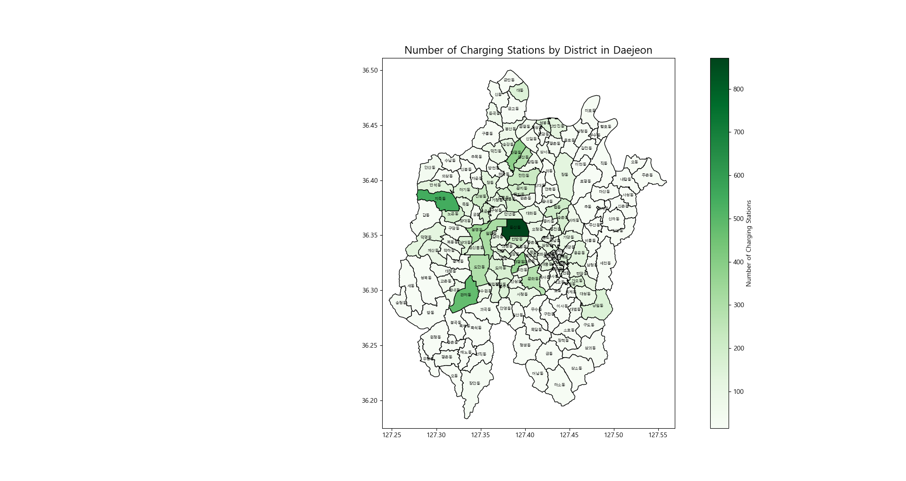
AI 모델 선정
전기차 충전소 혼잡도 예측
관평동
대전 구 별 충전소 비율 및 사용량
둔산동
지역 | 충전소 | 충전기
유성구 | 926 | 4619
서구 | 664 | 3168
동구 | 307 | 1496
중구 | 307 | 1366
대덕구 | 285 | 1122
총합 | 2489 | 11771
충전소가 고루 분포되어 있지 않고
주로 유성구와 서구의 특정 행정동에 위치
전기차 보급을 늘리기 위해
충전소를 지역에 고르게 분포하도록 조정 필요

Slide 32
AI 모델 선정
전기차 충전소 혼잡도 예측
일과 시간 ↑
가장 사용량이 많은 10개의 충전소도
혼잡도를 예측할만한 이용률을 보이진 않음
주거 지역 충전소 사용량이 대체로 높음
일과 시간은 일반 충전소 사용량이 높아짐
혼잡도를 제공하기 보단 사용량 정보를 효율적으로 제공하는 것이 더 중요하다고 판단

Slide 33
AI 모델 선정
전기차 충전소 혼잡도 예측
데이터 수집
탐색적 데이터 분석
시스템 구현
실시간 사용량 및
사용 현황 시각화

Slide 34
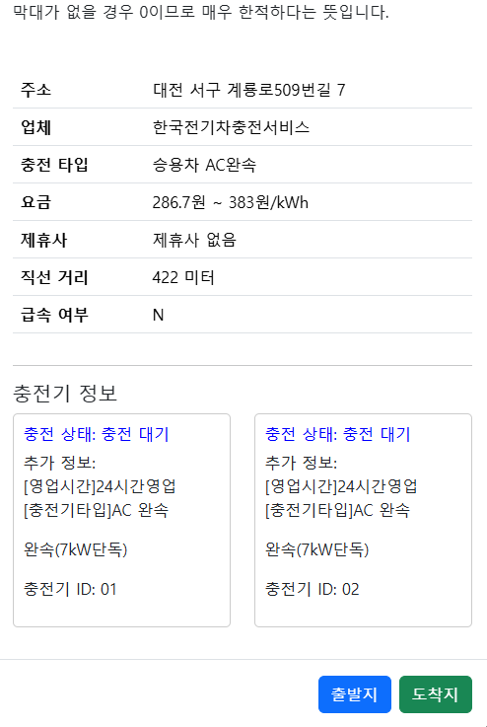
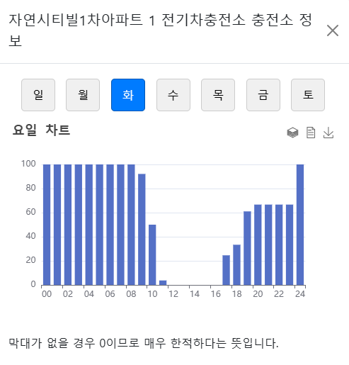
AI 모델 선정
전기차 충전소 혼잡도 예측
지난 한달 간 평균 요일
및 시간 별 사용량 제공
충전소 별 실시간 충전 현황
제공 및 경로 안내

Slide 35
AI 모델 선정
전기차 충전소
혼잡도 예측
내연기관차 주유비
가격 분석

Slide 36
AI 모델 선정
내연기관차 주유비 가격 분석
데이터 수집
탐색적 데이터 분석
시스템 구현
한국석유공사 오피넷
(Opinet)

Slide 37

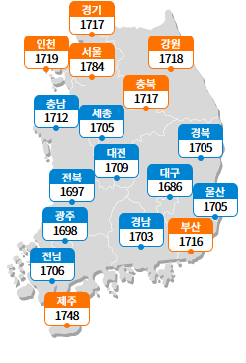

AI 모델 선정
내연기관차 주유비 가격 분석
얼마나 절약될까?
수집 기간 : 2024.09 ~ 현재
데이터 수: 약 411, 247건
최적의 차량 선택과 유지 계획을 위한
내연기관 자동차 이용과 전기자동차 이용의
유지비 비교
[지역, 유종, 일자] 데이터

Slide 38
AI 모델 선정
내연기관차 주유비 가격 분석
데이터 수집
탐색적 데이터 분석
시스템 구현
시계열 데이터 학습을
통한 유가 예측 및 분석

Slide 39
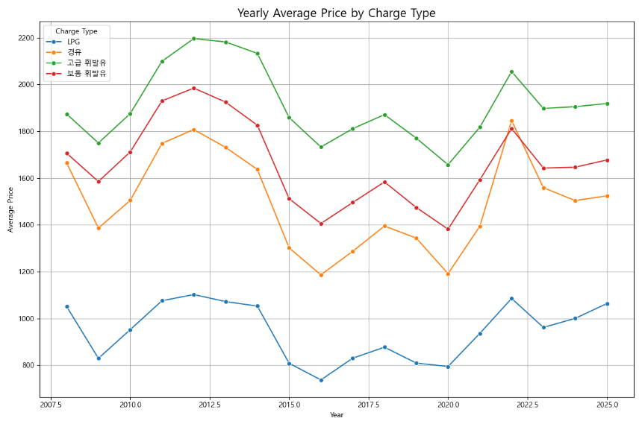
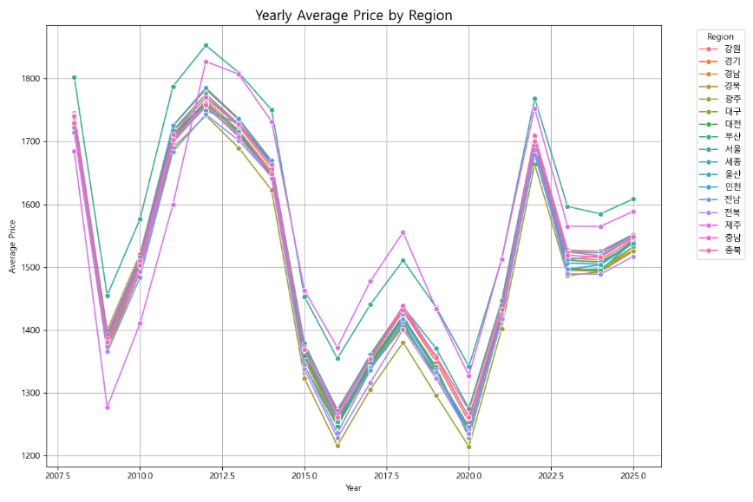


AI 모델 선정
내연기관차 주유비 가격 분석
유종에 따른 기간별 유가 그래프
지역에 따른 기간별 유가 그래프
두 그래프 모두 특정 시점에
급격한 가격변동이 발생
시간에 따른 변화의 패턴을 파악하기 위해
시계열 데이터 학습 필요

Slide 40
AI 모델 선정
내연기관차 주유비 가격 분석
데이터 수집
탐색적 데이터 분석
시스템 구현
장기 의존성 분석을 위한
모델 선정 및 학습

Slide 41
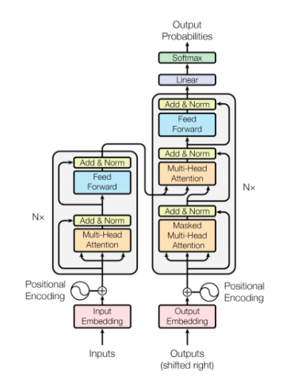
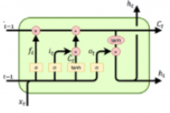
AI 모델 선정
내연기관차 주유비 가격 분석
Transformer
LSTM
(Long short-Term Memory)
VS
병렬 처리로 인한 빠른 추론
Self-Attention 메커니즘 기반의 효율적 학습
효율적인 순차적 데이터 처리
메모리 셀을 이용한 장기 의존성 학습

Slide 42
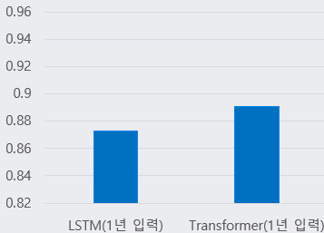
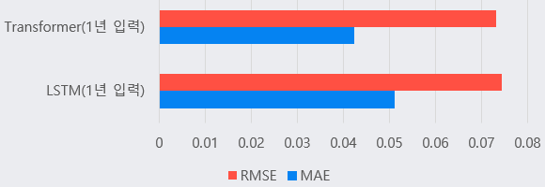
AI 모델 선정
내연기관차 주유비 가격 분석
오차 그래프
결정 계수 그래프
실험 1
입력: 1년 기준[가격, 유종, 지역]
출력: 1, 6, 12개월 유가
두 모델 모두 비슷한 결과를 보임

Slide 43
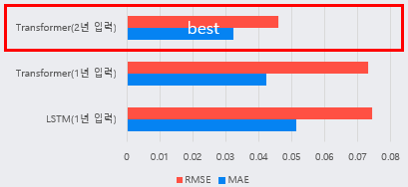
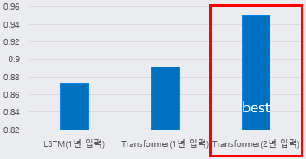
AI 모델 선정
내연기관차 주유비 가격 분석
오차 그래프
결정 계수 그래프
실험 2
0.95
입력: 2년 기준[가격, 유종, 지역]
출력: 1, 6, 12개월 유가
데이터 셋
훈련: 156,833
검증: 22,404
시험: 44,811
Transformer 모델의 결정계수(R²)가 1에 가까운 높은 성능을 보임
또한 RMSE, MAE 측면에서도 최고의 결과를 보여 예측 모델로 선정

Slide 44
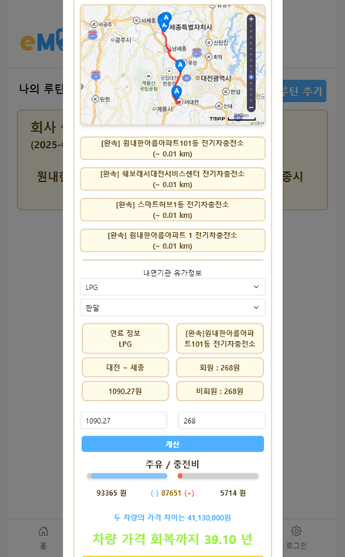

AI 모델 선정
내연기관차 주유비 가격 분석
사용자 루틴 기반 유류비 예측
유가 예측 모델을 적용하여 선택 유종의
1개월, 6개월, 12개월 뒤 유가를 예측

Slide 45
시스템 설계 및 구현
- 주요 기능 소개 및 시연
- 메뉴 구조도

Slide 46
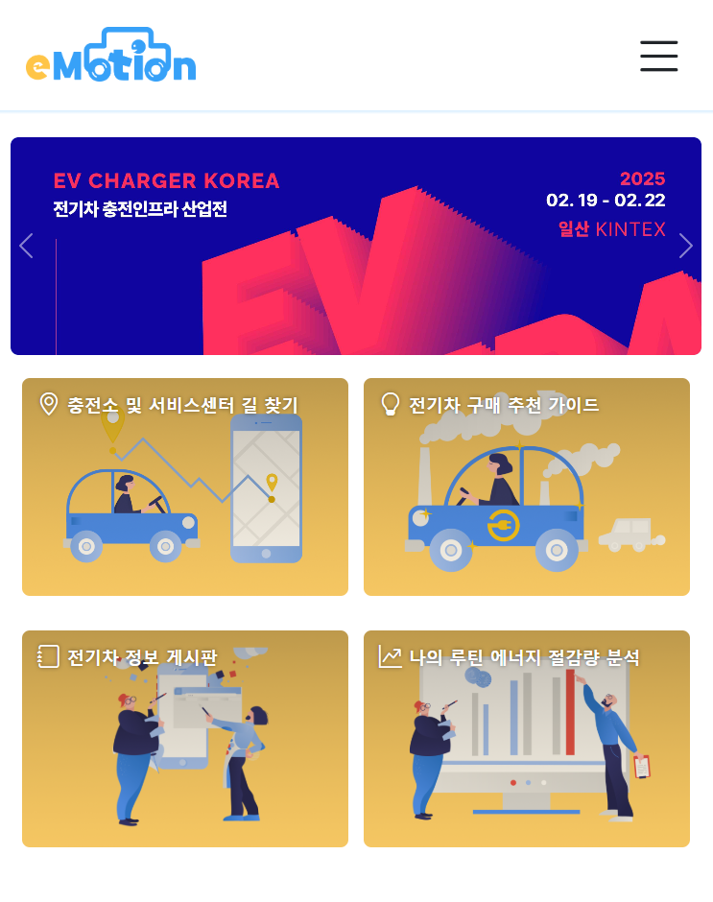
주요 기능 소개
메인화면
로그인/마이페이지
전기차 정보 및 광고 배너
충전소 및 서비스센터 길 찾기
전기차 구매 추천 가이드
전기차 정보 게시판
나의 루틴 에너지 절감량 분석

Slide 47
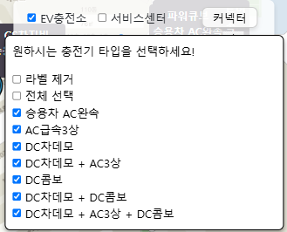
충전소 및 서비스센터 길 찾기
충전소 및 서비스센터 정보
내 주변 충전소/서비스센터
충전기 타입 필터
충전소/서비스센터 필터 기능
충전기 타입 체크박스
사용자 위치로 이동
표시 범위 선택
사용자의 현 위치
100M~1Km (100M 단위)
출발지/도착지 설정
출발지/도착지 교환
경유지 포함 가능

Slide 48
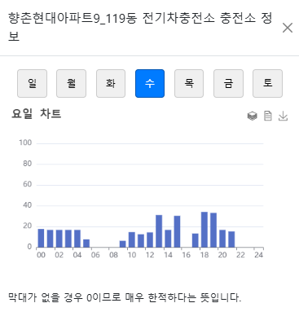
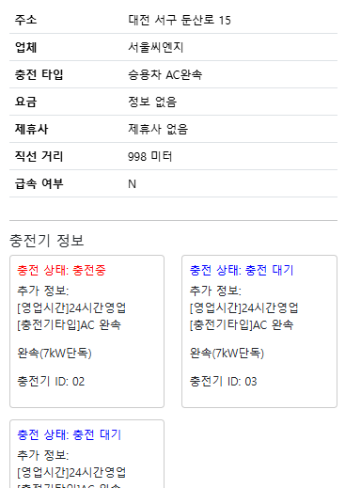

충전소 및 서비스센터 길 찾기
충전소 및 서비스센터 정보
충전소 기본 정보
혼잡도 차트
이름, 주소, 업체, 제휴사, 요금
요일/시간대별 혼잡도 표시
충전기 타입
충전소 경유지 설정
개별 상태 제공
경유지 최대 2개까지 설정 가능
급속 충전 가능 여부
현 위치 직선 거리
Y/N

Slide 49
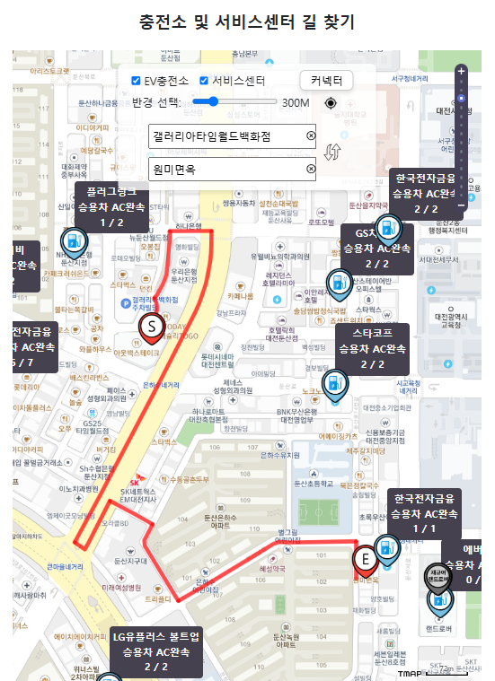
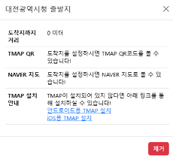
충전소 및 서비스센터 길 찾기
길 찾기
자동 완성 검색
충전소 라벨
출발지/도착지 자동 완성 검색 가능
사용 가능한 충전기 수 확인
출발지 표시
도착지 표시
서비스센터 표시
위치 선택 기능
서비스센터 브랜드 표시
위치를 선택하여 설정 가능

Slide 50
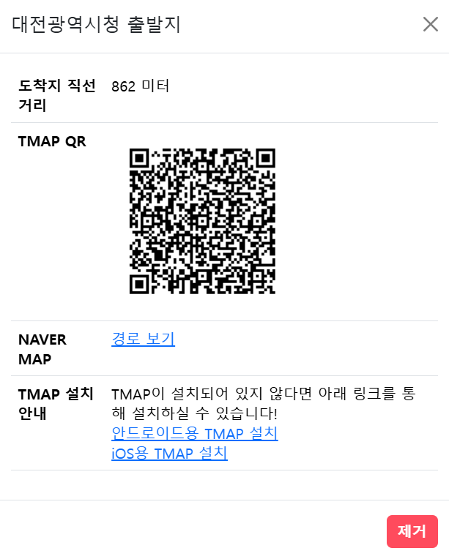
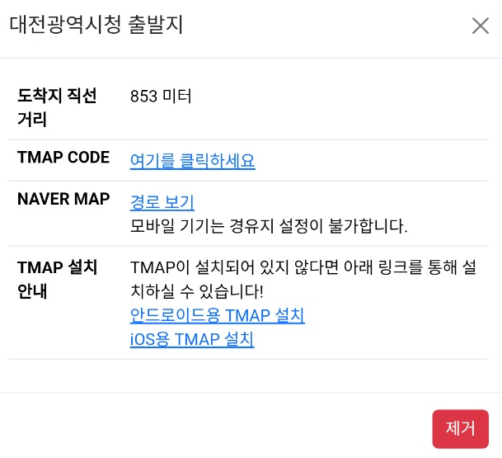
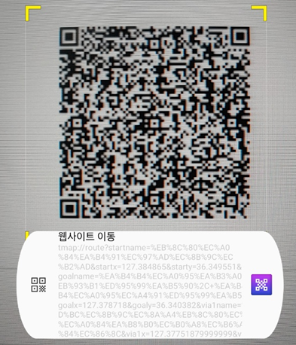
충전소 및 서비스센터 길 찾기
네비게이션
네비게이션 PC 환경
PC 버전은 QR 코드로 이동
네비게이션 모바일 환경
모바일은 TMAP 설치 또는 이동

Slide 51
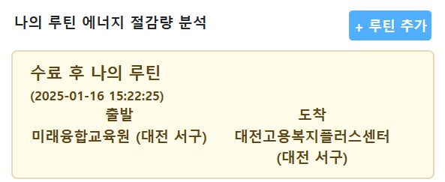
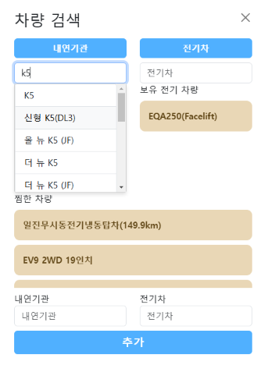
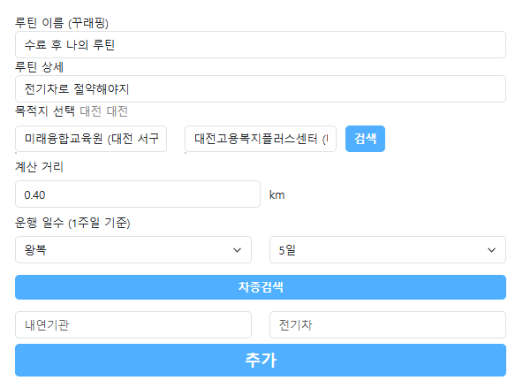
나의 루틴 에너지 절감량 분석
사용자 루틴 추가
운행 일수
사용자 저장 루틴 목록
편도/왕복 설정
루틴 이름 및 상세 설명
차량 검색 및 추가
저장한 차량 / 보유 차량 선택
선택 동선 거리 계산
출발지/도착지 교환
경유지 포함 가능

Slide 52
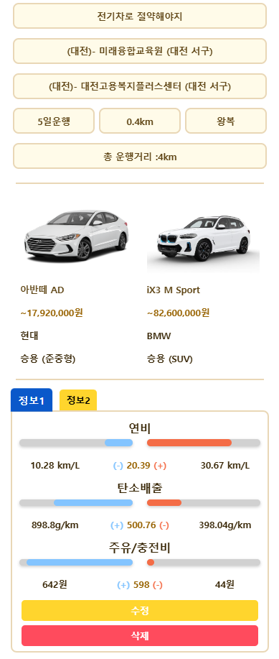
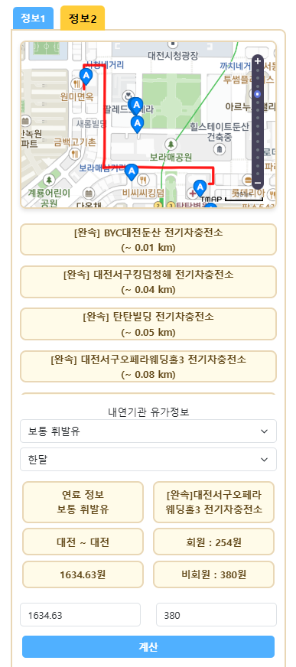

나의 루틴 에너지 절감량 분석
루틴 기반 절감량 상세 정보
내연기관차 비교
루틴 기본 상세 정보
연비, 탄소배출량, 주유비/충전비
저장 루틴 삭제/수정
경로 내 충전소
경로 내 충전소
유가 예측 데이터 비교

Slide 53




전기차 구매 추천 가이드
구매 조건 입력
브랜드 검색
차종 선택
자동 완성 검색/선택 브랜드 확인
예산 슬라이드 바
보조금 지원 여부 선택
초기화 버튼
검색 버튼 건 수 표시

Slide 54

전기차 구매 추천 가이드
조건 필터 검색 결과
정렬 기능
차량 저장 버튼
가격 ,1회 주행거리 오름/내림차순
예산 슬라이드 바
보조금 지원 여부 선택
초기화 버튼
검색 버튼 건 수 표시

Slide 55


전기차 구매 추천 가이드
차량 상세 정보 및 지역별 보조금 TO
차종 상세 정보
차량 기본 정보
제조사, 분류, 배터리종류/용량
차량 상세 카드 저장
1회 충전 주행 거리
카탈로그 페이지 이동
보조금 정보
회원 주소 기준/타 지역 확인 가능

Slide 56




차종 모델 비교
내연기관차/전기차 모델 비교
전기차 모델 추가
보유 및 저장 전기차 추가
내연기관차 모델 추가
보유 및 저장 전기차 추가
전기차-내연기관차 비교
상세 비교
충전비/유류비, 탄소배출량

Slide 57


차종 모델 비교
전기차/전기차 모델 비교
전기차 모델 추가
상세 정보 비교
충전비/탄소배출량 비교

Slide 58



회원관리
로그인/회원가입
자동 로그인
로그인 아이디 저장
요일/시간대별 혼잡도 표시
카카오 로그인
실시간 유효성 검사
개별 상태 제공
경유지 최대 2개까지 설정 가능
생년월일
주소
Date 타입 라이브러리
다음 주소 검색 API

Slide 59

마이페이지
개인정보 수정
로컬/카카오 회원 여부
프로필 이미지
회원 아이디
이름(닉네임)
생년월일/주소
로그아웃/회원탈퇴

Slide 60


마이페이지
나의 보유 차량 추가/삭제
보유 전기차
보유 내연기관차
차량 미보유
보유 차량 추가/삭제
차량 미보유 회원 선택지
대표 차량 등록
구매 일자 등록

Slide 61



마이페이지
저장한 전기차
저장한 전기차 목록
전기차 비교
저장한 전기차 추가
차량 저장 해제
중복 저장 방지
차량 상세 정보

Slide 62


전기차 정보 게시판
게시판 목록 및 글 상세
카테고리 분류
게시글 검색 및 정렬
전체, 자유, 정보, 추천, 질문
게시글 페이징
공지사항 및 기본 정보
게시글 추천
글 작성/수정/삭제

Slide 63


전기차 정보 게시판
게시글 상세 및 댓글
이전 글/다음 글 정보
댓글 수
댓글 작성/수정/삭제
답글 작성/수정/삭제
댓글 작성자 닉네임 @언급
쪽지 보내기
게시글 및 댓글 수정 표시
본인 제외 회원 쪽지 전송

Slide 64



PWA
쪽지/알림
받은 쪽지/보낸 쪽지함
새로운 쪽지 표시
쪽지 정렬 및 페이징
전체/ 안 읽은 쪽지 수
읽음 여부 확인 및 삭제
쪽지 알림(PWA)

Slide 65

PWA _ 시연 영상

Slide 66
시스템 설계 및 구현
메뉴 구조도
eMotion
마이페이지
지도 및 길 찾기
구매 추천 가이드
정보 게시판
루틴 에너지 절감량
개인정보수정
충전소 정보
전기차 조건 필터 검색
카테고리 별 게시판
사용자 루틴 저장
보유 차량 등록
서비스센터 정보
차종별 상세 페이지
게시글 추천
입력 차량 데이터 비교
저장한 전기차 목록
길 찾기
보조금 TO 정보
댓글 및 답글
순익분기점 계산
쪽지함/알림
네비게이션
저장 목록 추가
쪽지 보내기
유가 예측 데이터 제공

Slide 67
팀 구성 및 역할
- 팀원 소개

Slide 68





팀 구성 및 역할
팀원 소개
팀장
안서령
권철규
서원빈
이원호
전종화
- 전체 기능 정의 및 화면 설계
디자인
- 사용자 간 쪽지 기능
- 전기차 정보 게시판 기능
- PWA 환경 구축
- 로컬/카카오 로그인 및
회원가입 기능
- 마이페이지 개인정보 수정,
보유 차량 저장 기능
- 차종 모델 비교 기능
- 전기차 구매 추천 필터 및
결과 조회 / 저장 차량 관리 기능
- 차종 상세 정보 및 보조금, TO
조회 기능
- 전기차 충전소 별 혼잡도
데이터 시각화
- 충전소 및 서비스센터 정보
제공 기능
- TMAP/네이버 API를
활용한 맵 구현
- 출발지/도착지/경유지 길 찾기
기능
- 사용자 루틴 기반 절감량 분석
기능
- 내연기관차 유가 데이터 예측
머신러닝 모델 구현
- 반응형 UI 제작 및 디자인

Slide 69

ev +Key = KevY
감사합니다 :)

